Slide 1


従業員向け
「特別徴収税額通知書」確認ガイド
（Web公開）
使い方ガイド改訂日：2026/05/26
Notes:
【ご担当者様へ】
当コンテンツは「特別徴収税額通知書（納税義務者用）」をWeb公開で従業員へ配付する場合の、従業員向けのマニュアルテンプレートです。
必要に応じて、各ページの記載を加筆修正または削除して従業員への周知にご利用ください。

Slide 2
目次
1 通知書の確認方法
2 お問い合わせ先
Notes:
【ご担当者様へ】
他にも合わせて周知したいことがある場合や、周知に不要な内容がある場合は、
必要に応じて、目次や、この後の各ページから記載を削除してください。

Slide 3
1 通知書の確認方法

Slide 4
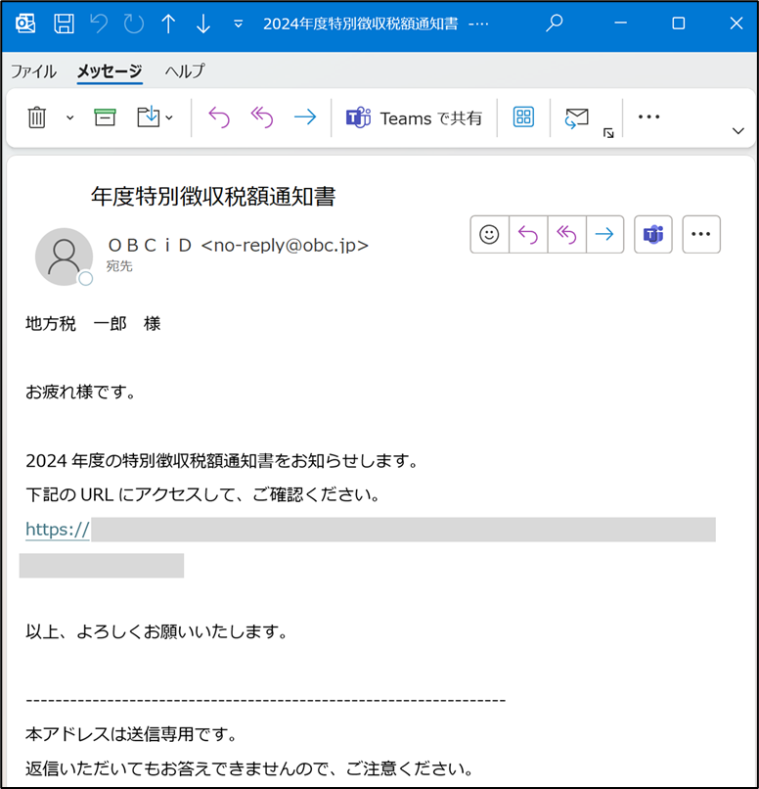
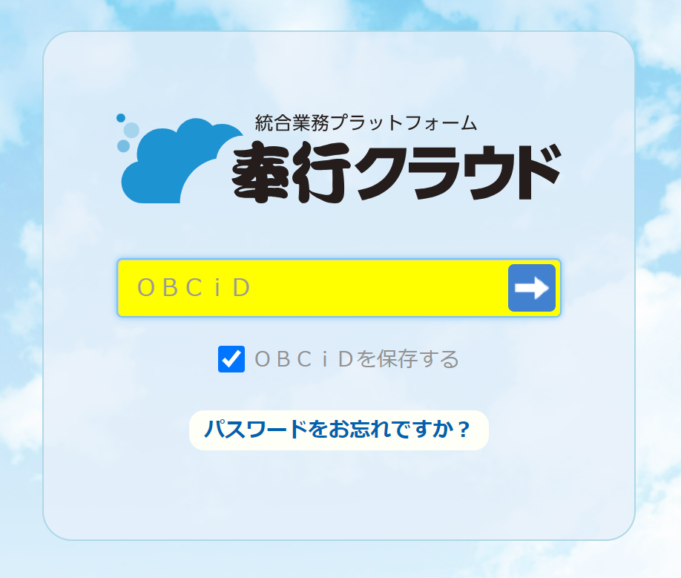
６月～翌５月までの住民税額の通知書を、Web上で公開します。
●月●日（●）／6月給与支給日に、『給与明細電子化クラウド』で公開します。
いつも給与明細などをご確認いただいている「ＯＢＣｉＤ」と「パスワード」でログインしてください。
ログイン後、次ページからの手順で通知書を確認してください。
Notes:
【ご担当者様へ】
黄色いハイライト部分を、実際にWeb上で公開する日時に修正してください。

Slide 5

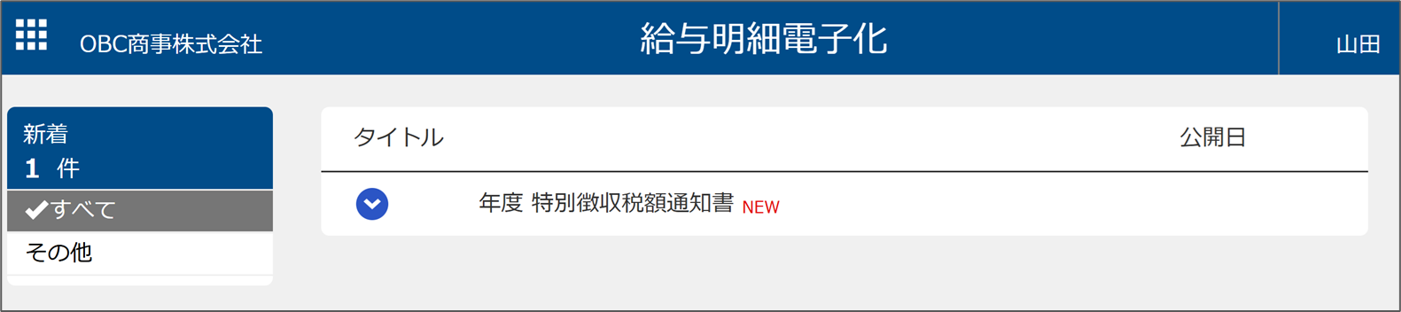

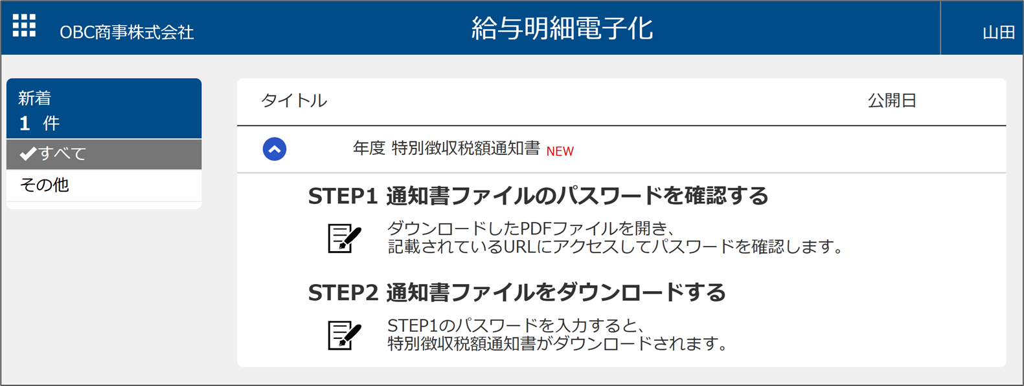
メールに記載されているURLより、『給与明細電子化クラウド』にログインしてください。
「XX年度 特別徴収税額通知書」の行にある をクリックします。
左図のように
展開されます。

Slide 6

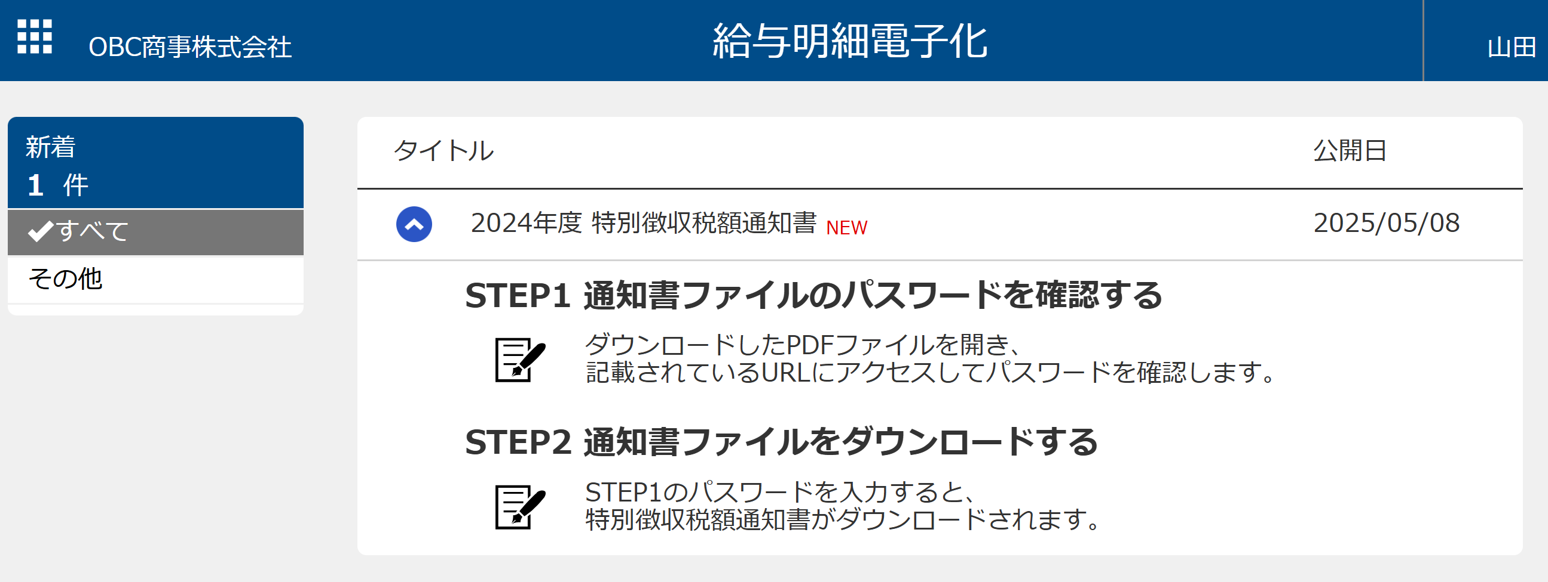
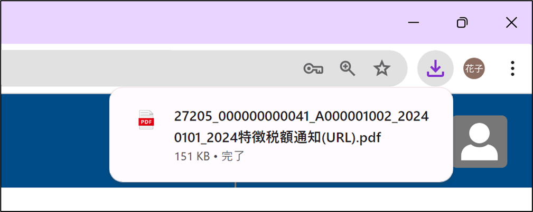
「STEP1 通知書ファイルのパスワードを確認する」の をクリックします。
PDFファイルがダウンロードされるため、ファイルを開きます。
※お使いのブラウザによって、画面イメージは異なります。

Slide 7
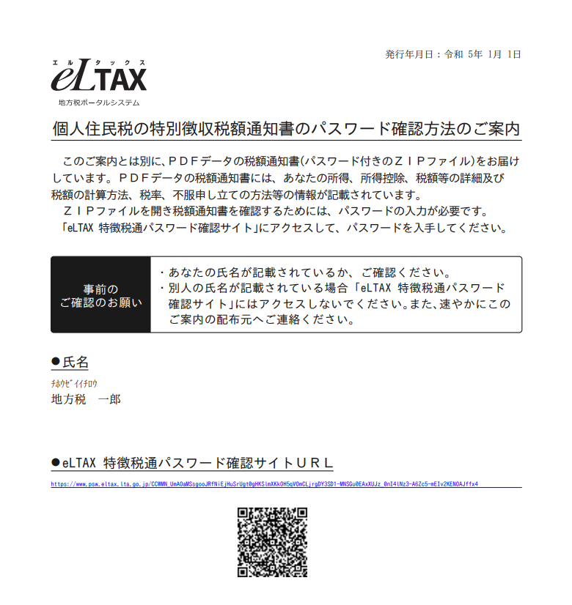
PDFファイルに記載されているURLをクリックしてください。
通知書を開くためのパスワードが記載されているため、コピーまたはメモ等に控えてください。
表示されたパスワードをコピー
またはメモをして控えておきましょう。
パスワードメモ欄：

Slide 8
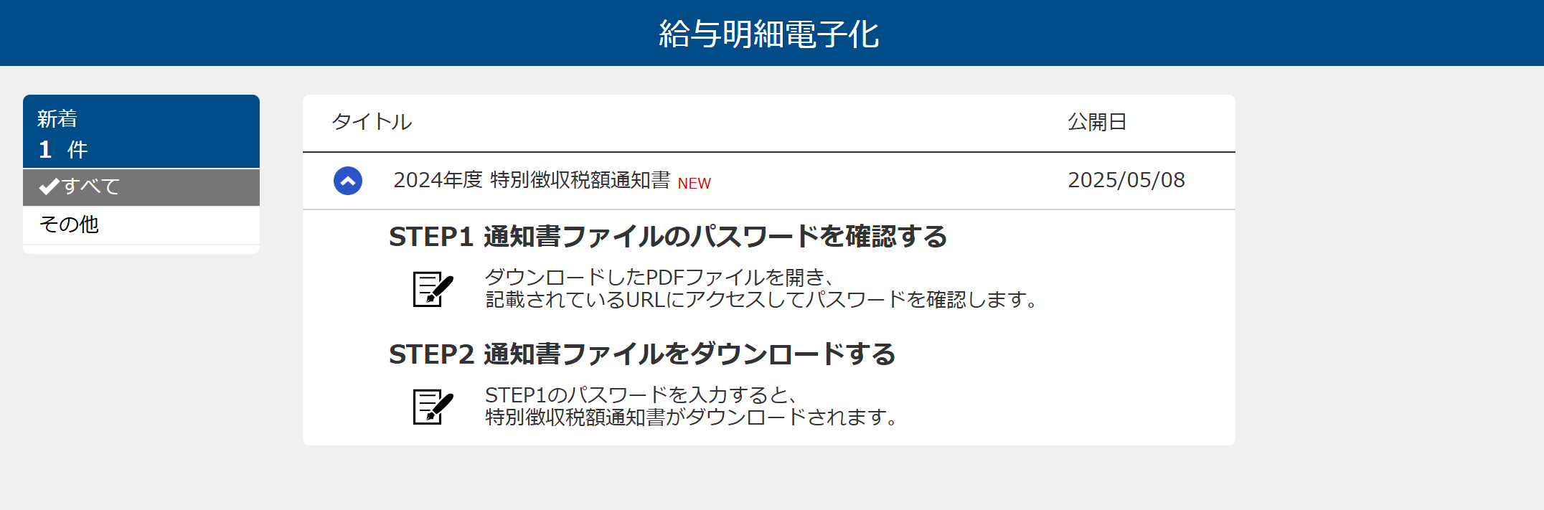
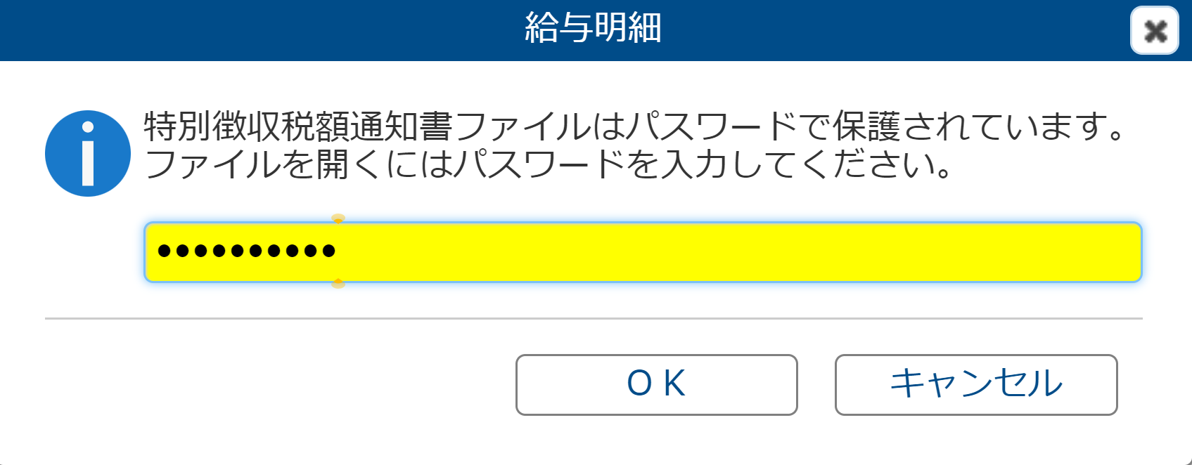
「STEP2 通知書ファイルをダウンロードする」の をクリックします。
確認したパスワードを入力し、
［OK］ボタンをクリックします。

Slide 9
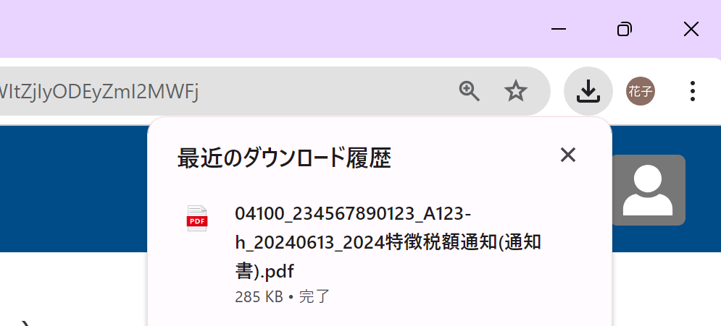
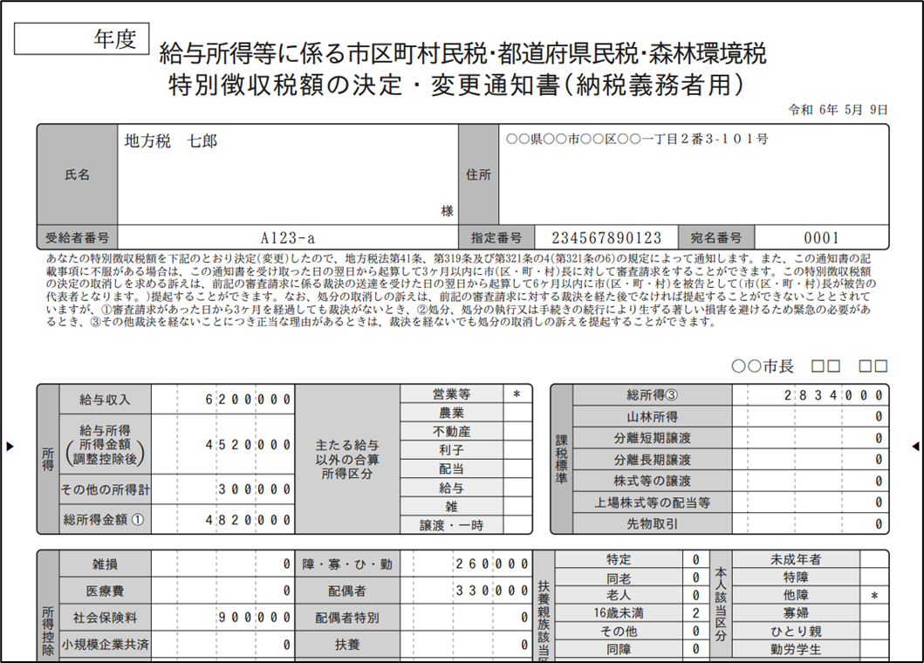
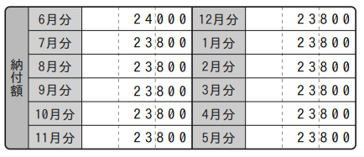
PDFファイルがダウンロードされるため、開いてご確認ください。
※お使いのブラウザによって、画面イメージは異なります。
内容をご確認ください。
「納付額」に記載されている金額が、
月々の給与から引かれる住民税です。

Slide 10
2 お問い合わせ
何か不明点などがある場合は下記までお問い合わせください。
担当：●●部 名前：●● （メールアドレス：●●）
Notes:
【ご担当者様へ】
従業員のお問い合わせ先として、ご担当者様の名前や問い合わせ先を記載しておくと対応がスムーズになります。

